Slide 1
Отчет по итогам производственной практики группы СР-21
ҚОСТАНАЙ ОБЛЫСЫ ӘКІМДІГІ БІЛІМ БАСҚАРМАСЫНЫҢ
«РУДНЫЙ ТАУ-КЕН ТЕХНОЛОГИЯЛЫҚ КОЛЛЕДЖІ» КМҚК
КГКП «РУДНЕНСКИЙ ГОРНО-ТЕХНОЛОГИЧЕСКИЙ КОЛЛЕДЖ»
УПРАВЛЕНИЯ ОБРАЗОВАНИЯ АКИМАТА КОСТАНАЙСКОЙ ОБЛАСТИ
Подготовил:
мастер производственного обучения Бекмурадов С.Б.
г. Рудный, 2023

Slide 2
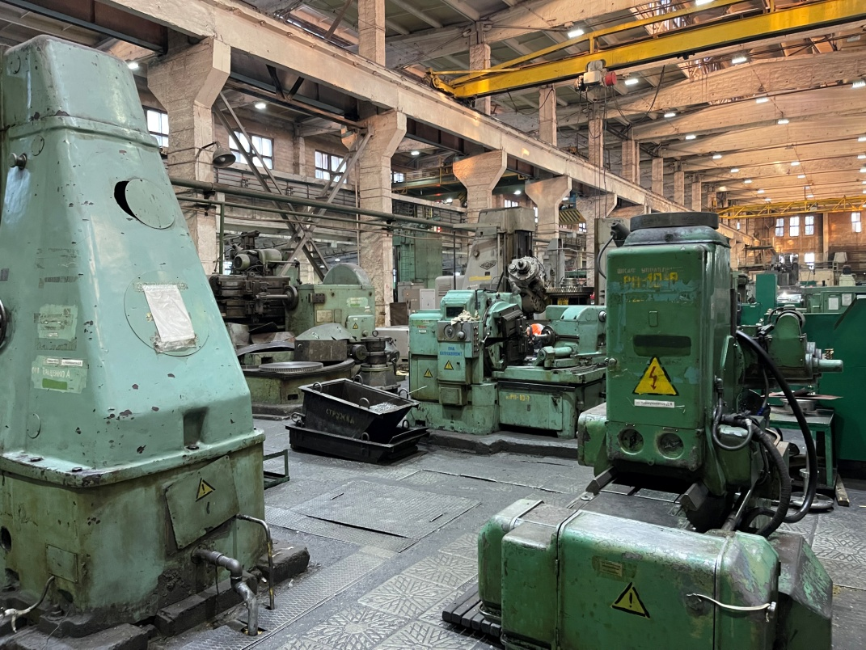
Цель производственной практики – продолжение формирования технологических знаний, практических умений и профессиональных навыков выполнения изучаемых приёмов и операций.
РММЗ ТОО «ERG Service», цех по ремонту оборудования

Slide 3
Срок прохождения практики:
с 26 Сентября по 26 Декабря 2022 г. - 384 часа.
Места практик:
АО «Рудныйсоколовстрой» - 10 человек.
АО «ССГПО» - 12 человек.
АО «Качары руда» - 1 человек.
РММЗ ТОО «ERG Service» - 1 человек.

Slide 4
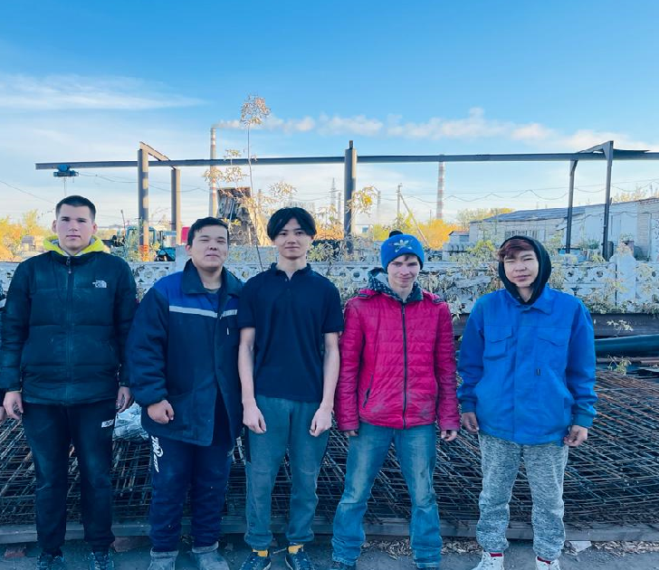
Трудоустроены на практику 10 человек.
Работали на подразделении «Горжилстрой» и на объектах по улице Восточная г. Рудный и выезд на объекты в г. Лисаковск.
Выполняли работы связанные с изготовлением и монтажем металлических конструкций для строительства.
Заработная плата 35 тысяч тенге.

Slide 5
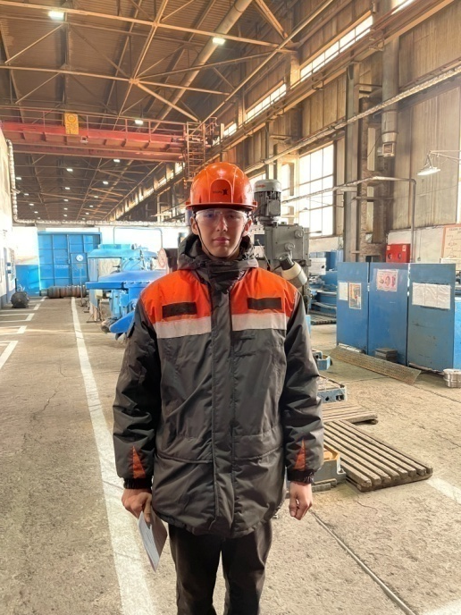
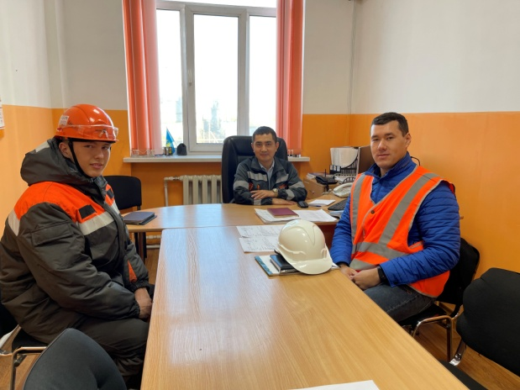
АО «Качары руда» РММЗ ТОО «ERG Service»
Трудоустроены на практику по 1 человеку.
Работали на участках по ремонту горного оборудования.
Выполняли работы связанные со сборкой, разборкой ремонтируемого оборудования (экскаваторы, различная техника).
Заработная плата 70 тысяч тенге.

Slide 6
АО «Соколовско-Сарбайское горно-обогатительное производственное объединение» (ССГПО)
Трудоустроены на практику 12 человек.
Распределение по участкам:
- ПК, ЦПО,участок отгрузки готовой продукции – 1 человек.
- ГДК/Шахта "Соколовская" участок подготовки производства – 2 человека.
- ПК, ЦПО,участок технологической пылевентиляции – 2 человека.
- УРТО РУФ – 2 человека.
- УРТО УРПО – 2 человека.
- УРТО УРГО – 3 человека.
Выполняли работы связанные с ремонтом и техническим обслуживанием оборудования и станков. Сборочные и слесарные работы.
Заработная плата 55-60 тысяч тенге.

Slide 7
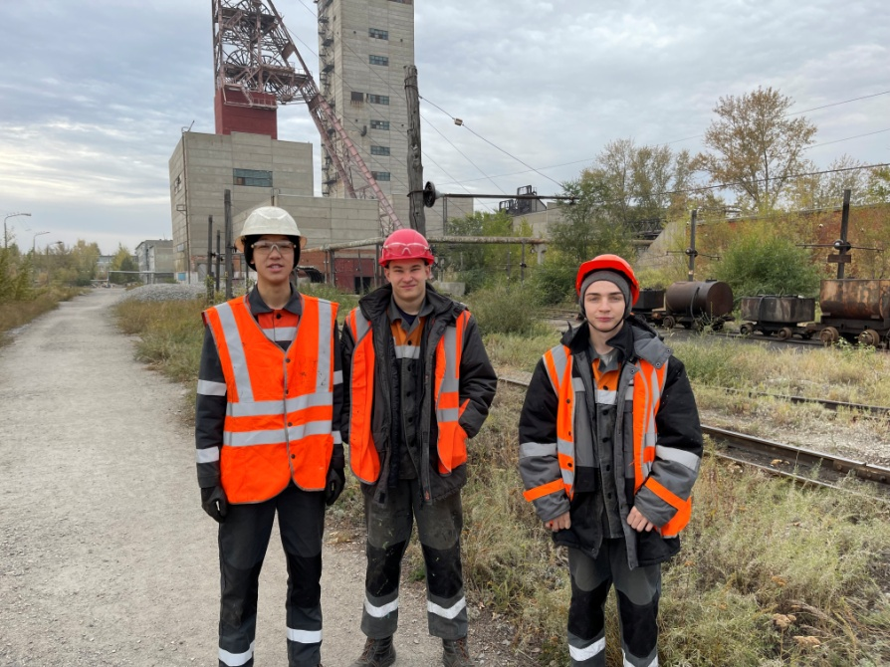
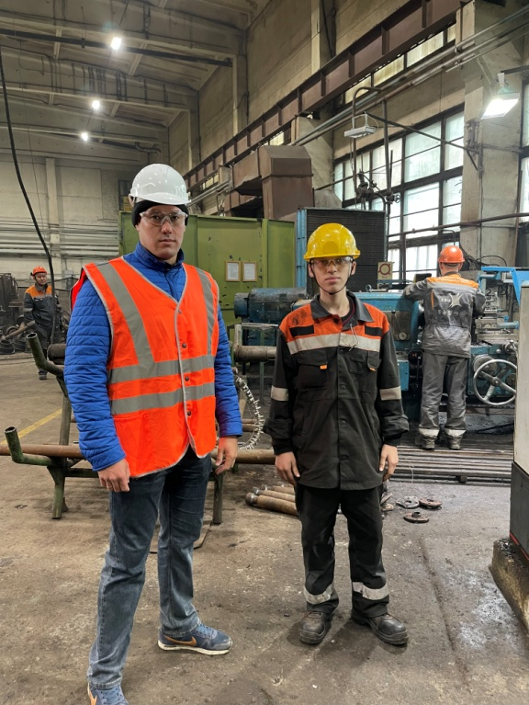
ГДК/Шахта "Соколовская" участок подготовки производства
УРТО УРПО

Slide 8
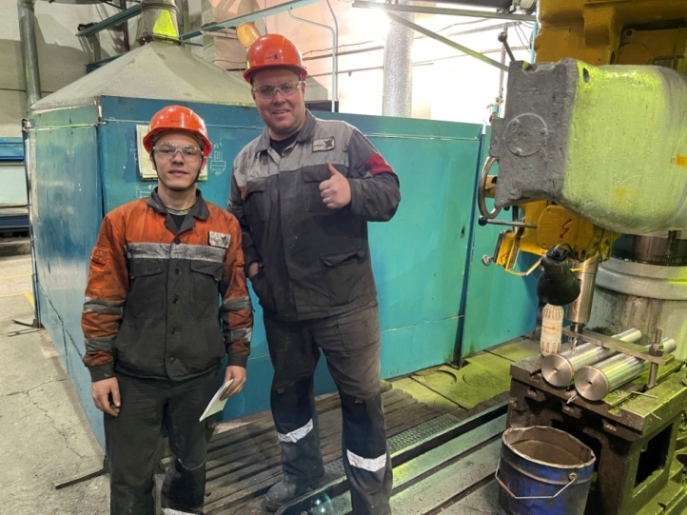
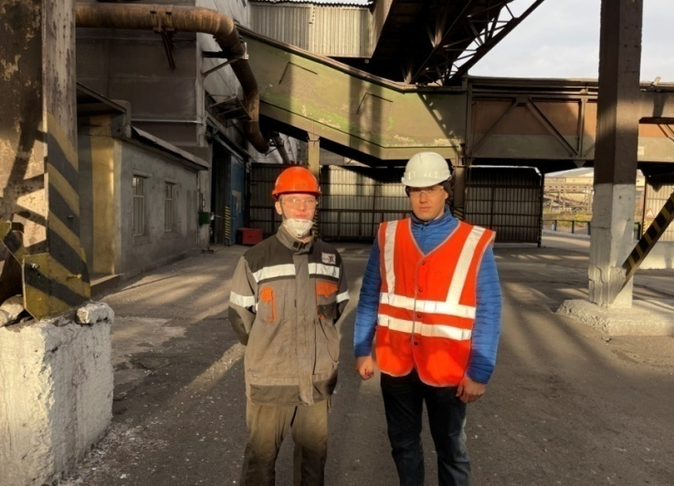
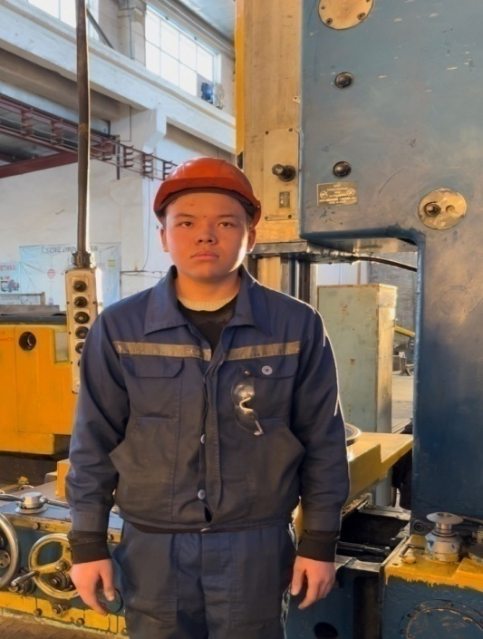
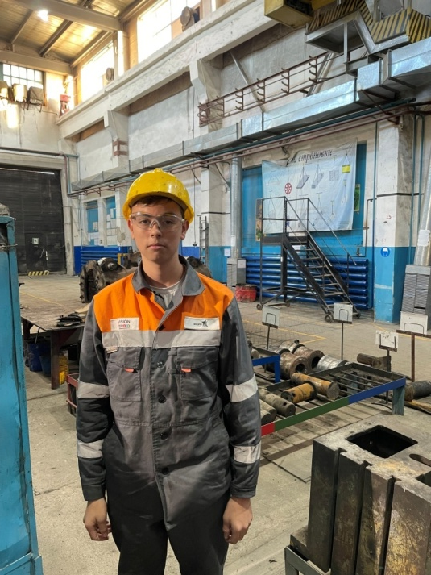
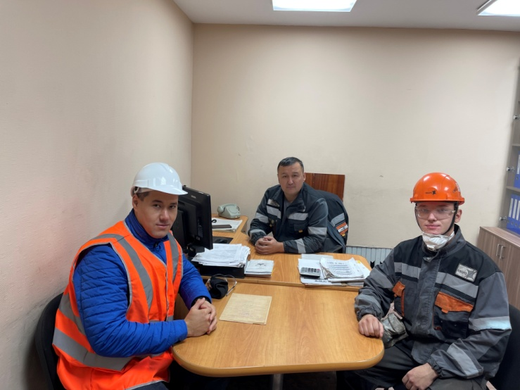
ПК, ЦПО,участок технологической пылевентиляции
УРТО

Slide 9
Анализ производственной практики:
100
95
4,1

Slide 10
Итоги производственной практики:
«5»
1. Егошин В.,
2. Сидоров В.,
3. Тикенов М.
«4»
1. Айдархан Е.,
2. Байбосынов А.,
3. Бостанов Н.,
4. Глазков К.,
5. Головачёв А.,
6. Горбатенко Д.,
7. Елшин А.,
8. Жумаев А.,
9. Карапетян А.,
10. Кузнецов В.,
11. Молдабеков А.,
12. Подосёнов Я.,
13. Смолянчук С.,
14. Уалиев К.,
15. Ульжибаев Н.,
16. Цимбалюк А.,
17. Шалекеев Т.,
18. Шафета О.,
19. Шмидт Б.,
20. Шмыков М
«3»
1. Грибовский А.

Slide 11
За время прохождения практики студенты научились выполнять:
слесарную обработку деталей;
Сборка различных видов соединений деталей (винтовые, шпиличные, заклепочные, шпоночные);
Разборку, ремонт, сборку и испытание механизмов (монтаж подшипников, муфты, установка шкивов на валы и тд.)
Разборка редукторов буровых станков;
Сборка зубчатых, цепных передач.
Все работы проводились со строгим соблюдением Охраны труда и Техники Безопасности на производстве.

Slide 12
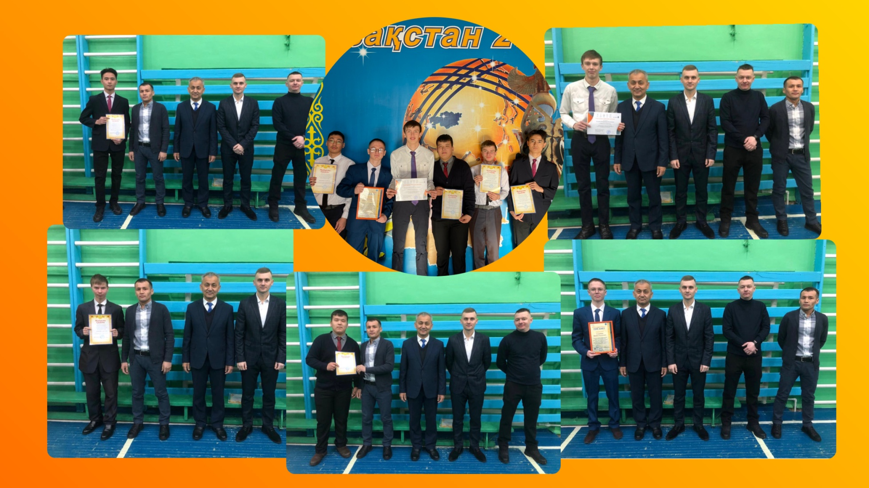
Награждены Благодарственными письмами и Грамотами с производства

Slide 13
Спасибо за внимание!

